Slide 1

往复式给煤机减速机
汇报人：Kuangan001

Slide 2
目录
1
Content
往复式给料机减速机介绍
2
往复式给煤机减速机结构特点
3
往复式给煤机减速机技术参数
4
往复式给煤机减速机用途

Slide 3

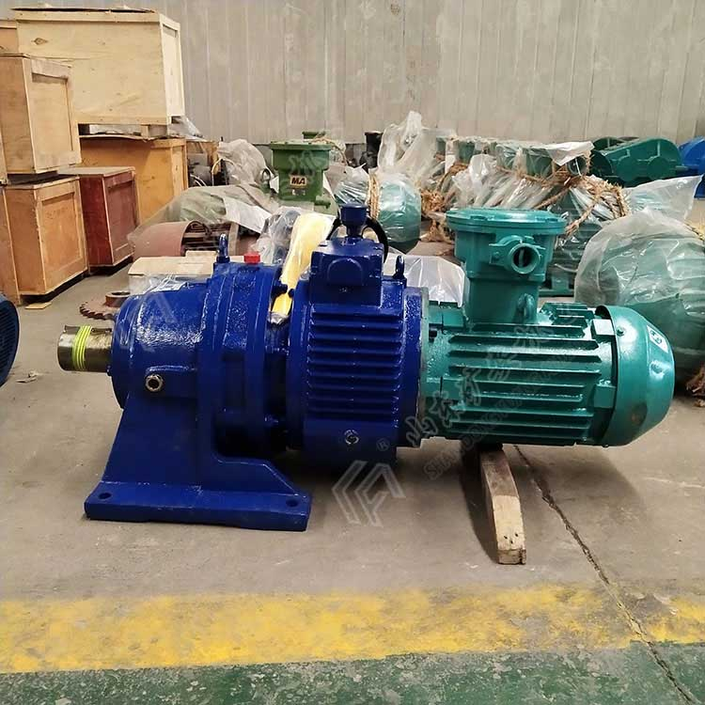
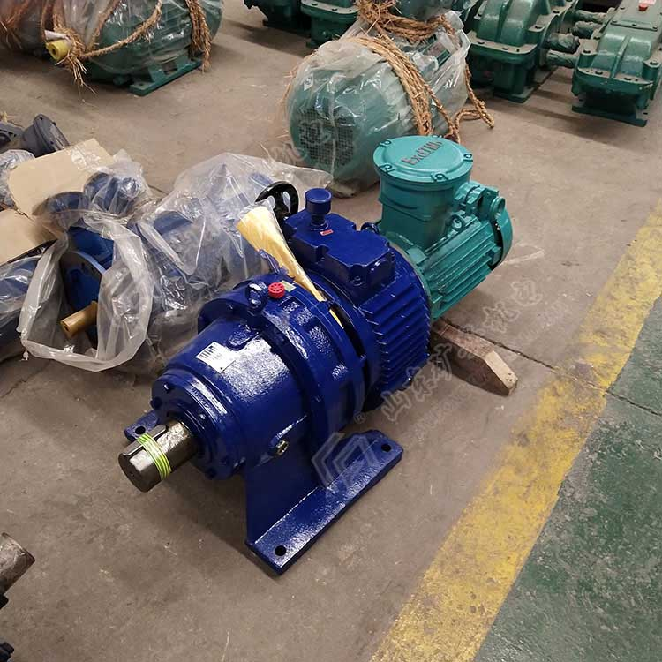
往复式给煤机减速机

Slide 4
往复式给煤机主要由仓口漏斗、箱体、闸门、底板、托辊、驱动装置等组成。托辊用于支承底板,底板通过驱动装置驱动并在托辊上作有规律的往复直线运动,底板顺煤流方向的运动称为正行，底板逆煤流方向的运动称为逆行。当底板正行时将煤仓和给煤机箱体内的煤输送到箱体的前端,底板逆行时,箱体内的煤被箱体后部的斜板挡住,底板与煤之间产生了相对滑动,箱体前端的煤自行落下,由于底板往复运动的结果,从而实现连续均匀的给料,这就是往复式给煤机的工作原理。
往复式给煤机减速机结构特点

Slide 5
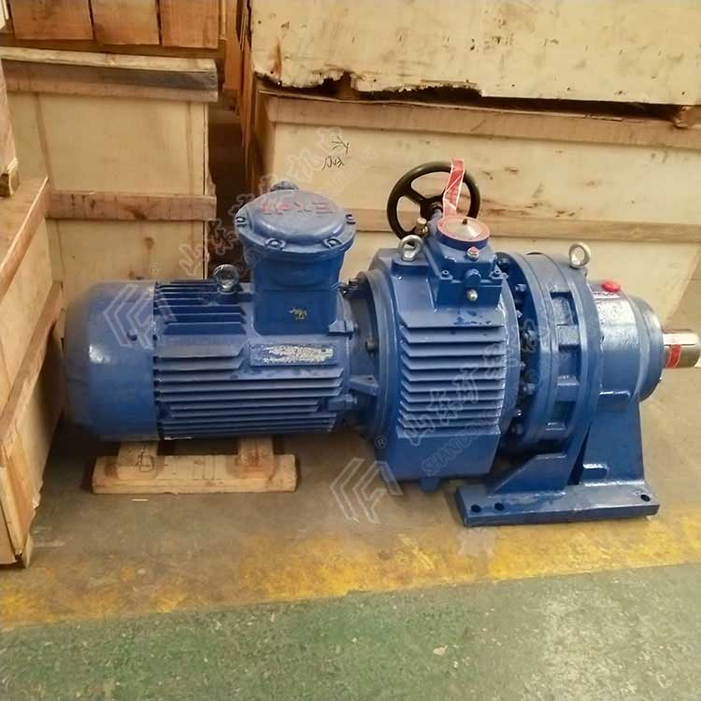
往复式给料机减速机介绍
往复式给料机减速机在原动机和工作机或执行机构之间起匹配转速和传递转矩的作用,减速机是一种相对精密的机械,使用它的目的是降低转速；按照传动级数不同可分为单级和多级减速机厂轮形状可分为圆柱齿轮减速机、圆锥齿轮减速机和圆锥－圆柱齿引轮减速机；按照传动的布置形式又可分为展开式、分流式和同进轴式减速机。减速器是一种由封闭在刚性壳体内的齿轮传动、蜗杆传动、齿轮-蜗杆传动所组成的独立部件,常用作原动件与工作机之间的减速传动装置 。在原动机和工作机或执行机构之间起匹配转速和传递转矩的作用,在现代机械中应用极为广泛。

Slide 6
往复式给煤机减速机技术参数
往复式
型号 zuida给料量 t/h 功率kW 曲柄转速r/min 机重 kg
GLW225/4 225 4 57 1420
GLW330/7.5 330 7.5 62 1980
GLW590/18.5 590 18.5 62 2880
给煤机
减速机

Slide 7
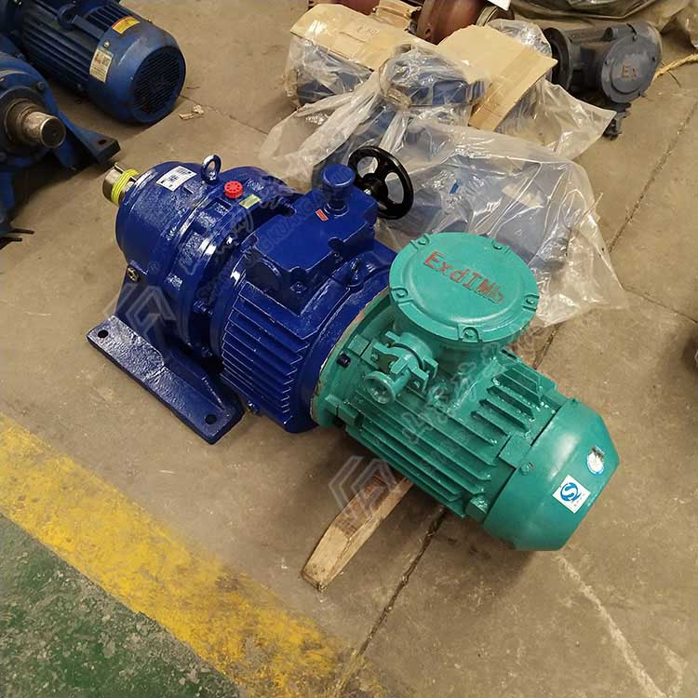
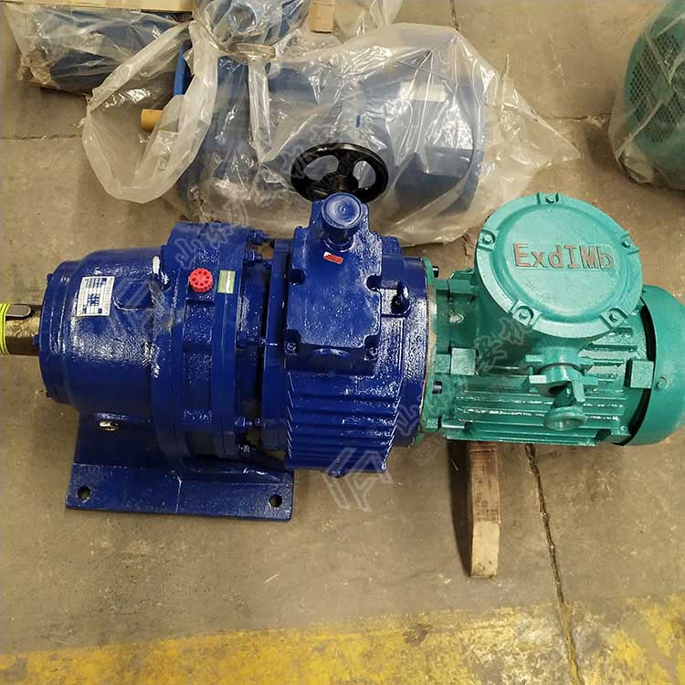
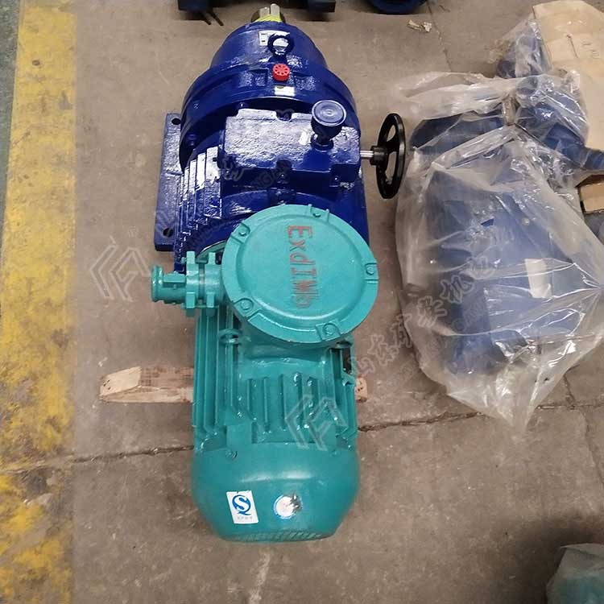
往复式给煤机减速机

Slide 8
往复式给煤机减速机用途
往复式给煤机减速机在原动机和工作机或执行机构之间起匹配转速和传递转矩的作用,在现代机械中应用极为广泛。
用途

Slide 9

Thanks
谢谢观赏

